Slide 1
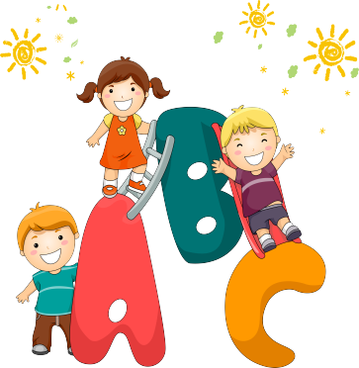
TIẾNG VIỆT
Tuần 35

Slide 2
ÔN TẬP VÀ ĐÁNH GIÁ CUỐI HỌC KÌ 2
Tiết 5+6

Slide 3
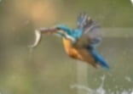
HĐ6. Trò chơi Giải câu đố
Mỏ cứng như dùi
Luôn gõ “cộc cộ”
Cây nào sâu đục
Có tôi! Có tôi
(Là chim gì
Bói cá

Slide 4
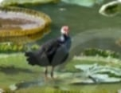
HĐ6. Trò chơi Giải câu đố
Cuốc
Kêu lên tên thật
Lẩn quất bụi tre
Vào những ngày hè
Ngẩn nhơ đứng gọi
(Là chim gì

Slide 5
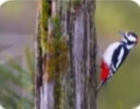
HĐ6. Trò chơi Giải câu đố
Mỏ dài lông biếc
Trên cành lặng yên
Bỗng vụt như tên
Lao mình bắt cá
(Là chim gì
Gõ kiến

Slide 6
HĐ7. Tìm từ chỉ đặc điểm của một loài vật em yêu thích
Chích bông: nhở xíu,…
Mèo: dễ thương,…
Chim công: lộng lẫy,…
Sóc: nhanh nhẹn,…
Thỏ: nhút nhát,…
Nai: hiền lành,…

Slide 7
HĐ8. Hỏi – đáp về một số đặc điểm của loài vật
Hỏi: - Gấu có thân hình như thế nào?
Đáp: - Thân hình gấu to lớn.
Hỏi: - Gấu đi như thế nào?
Đáp: - Gấu đi lặc lè.

Slide 8
HĐ9. Chọn dấu chấm hoặc dấu phẩy thay cho ô vuông.
Vào ngày hội, đồng bào các buôn xa bản gần nườm nượp kéo về buôn Đôn Tất cả đều đổ về trường đua voi.
Khi lệnh xuất phát vang lên, voi cuốn vòi chạy trong tiếng reo hò của người xem cùng tiếng chiêng tiếng trống tiếng khèn vang dây.
(theo An Dun và Lê Tấn)
,
.
,
,

